Slide 1
LogiMate
Yeni Nesil
Bayi Asistanı
Lojistik Arkadaşın
İhtiyaçlarınızı anlayan ve hızlıca cevap üretebilen gelişmiş yapay zeka uygulamasıdır.

Slide 2
Proje Hedefleri
Bayi Memnuniyeti’ni arttırmak
Bayi teşkilatımızın bilgiye en hızlı şekilde erişimini sağlamak (7/24)
Bayi yedek parça ekiplerinin Lojistik süreçlerine hakimiyetini arttırmak
Operasyon verimliliğini arttırmak (DOS+Bayi)

Slide 3
Proje Hedefleri
Logimate AI Agent – Üretken Yapay Zeka Tabanlı Dijital Bayi Asistanı, Doğuş Teknoloji ve Doğuş Otomotiv iş birliğiyle geliştirilen, bayi operasyonlarını ve bilgiye erişimi optimize etmeyi amaçlayan, çok modüllü bir yapay zeka çözümüdür. Projenin temelinde, bayilerin ihtiyaç duyduğu bilgilere hızlı, doğru ve kesintisiz erişim sağlanarak memnuniyetin ve operasyonel verimliliğin artırılması hedeflenmektedir.

Slide 4
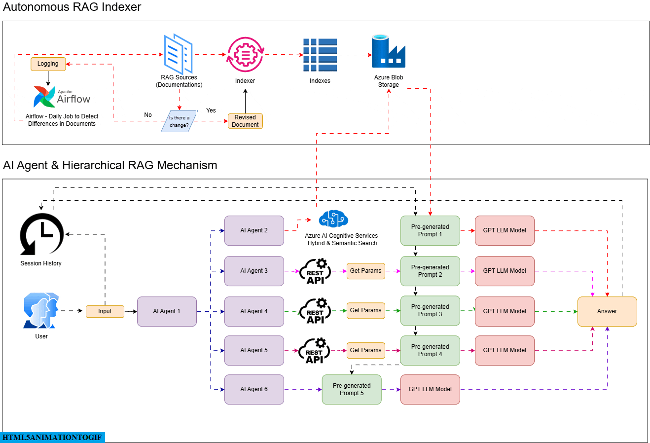

Slide 5
KAPSAM
Standart ve Prosedürler
TICKET
ÖZET DURUMU
Turkuaz kullanımı
pARÇA ALIŞ HEDEFLERİNE İLİŞKİN BİLGİLER
Gönderi takibi
(Dedike+Kargo)
bAYİ İLETİŞİM BİLGİLERİ
D-BİS Kullanımı
SİPARİŞ GEÇME VE
SEVK ZAMANLARI

Slide 6
TEŞEKKÜRLER

